Slide 1

MNİST VERİ SETİYLE MAKİNE ÖĞRENMESİ

Slide 2

FIRAT ÜNİVERSİTESİ MÜHENDİSLİK FAKÜLTESİ YAPAY ZEKA VE VERİ MÜHENDİSLİĞİ BÖLÜMÜ VERİ BİLİMİ İÇİN PROGLAMLAMA DERSİ PROJE SUNUMU

Slide 3
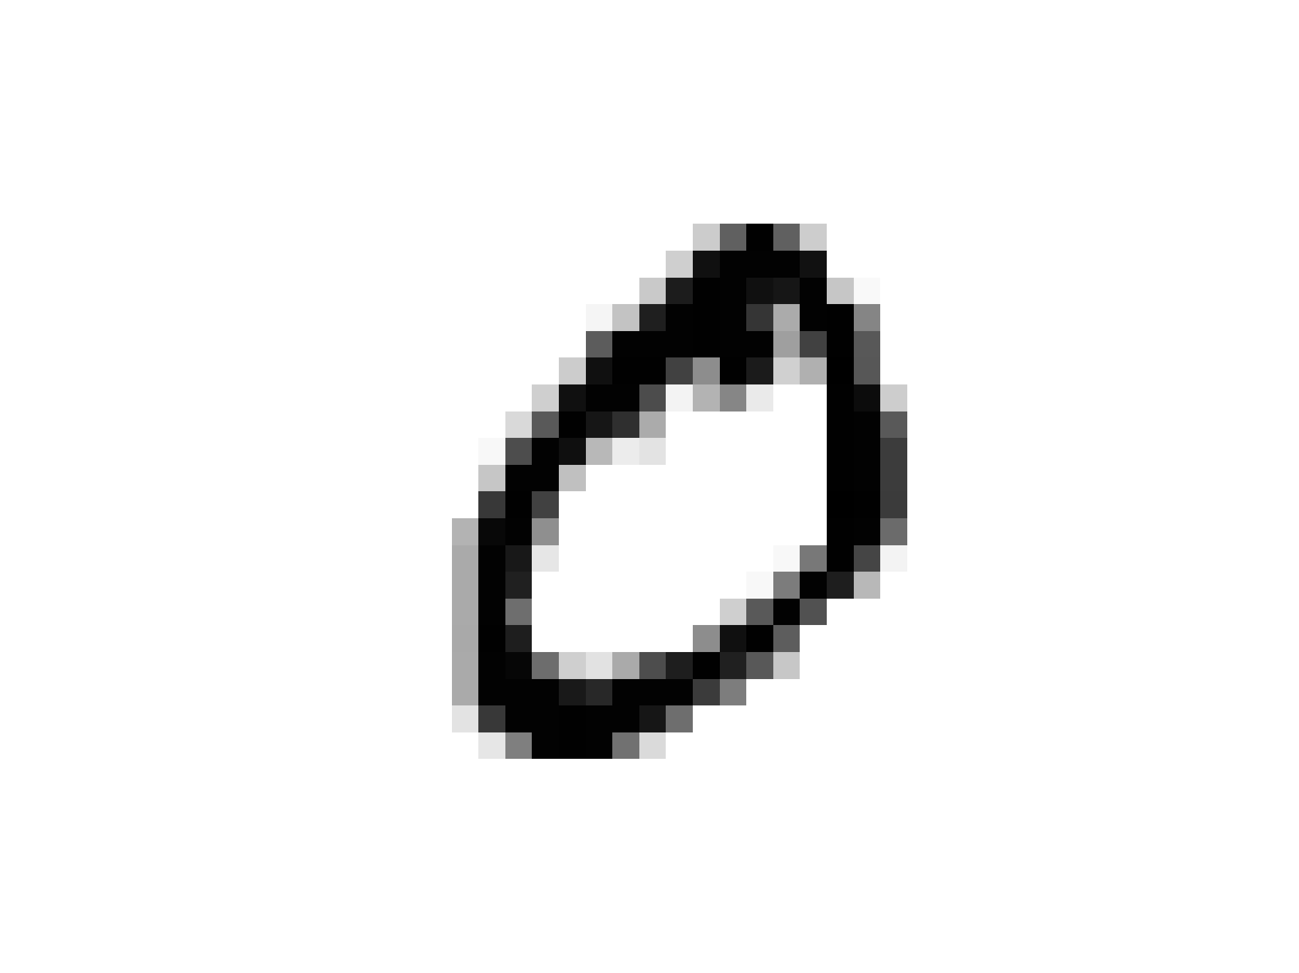
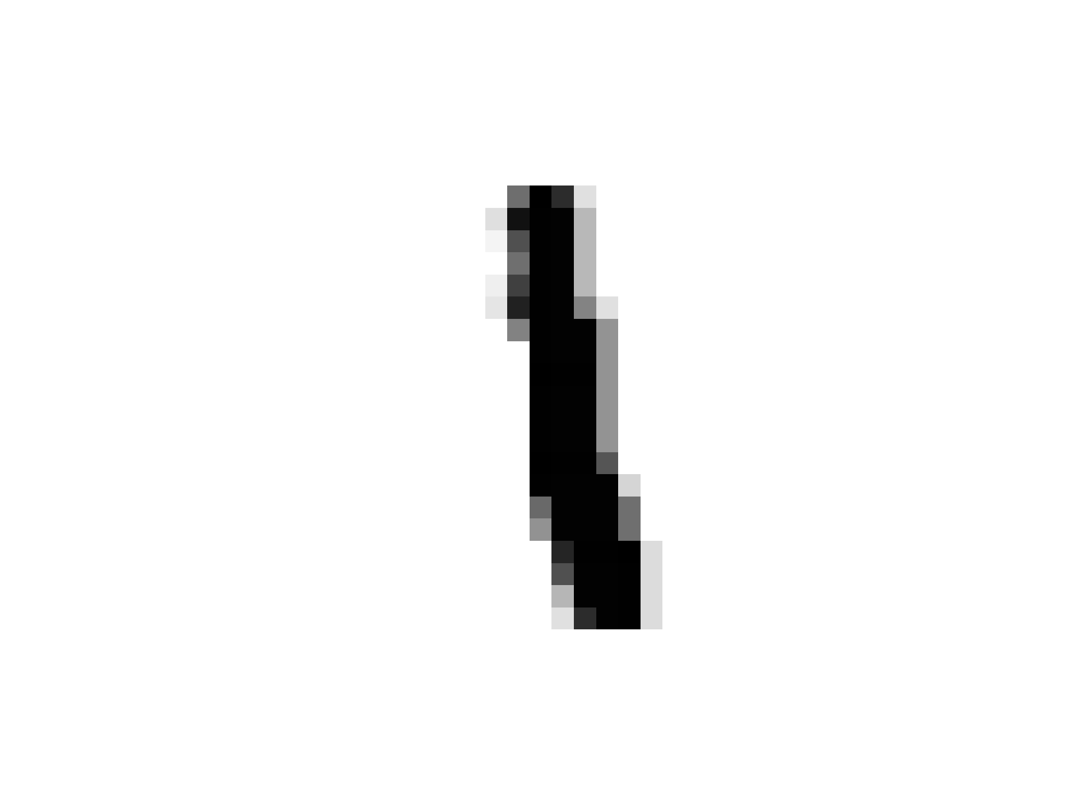
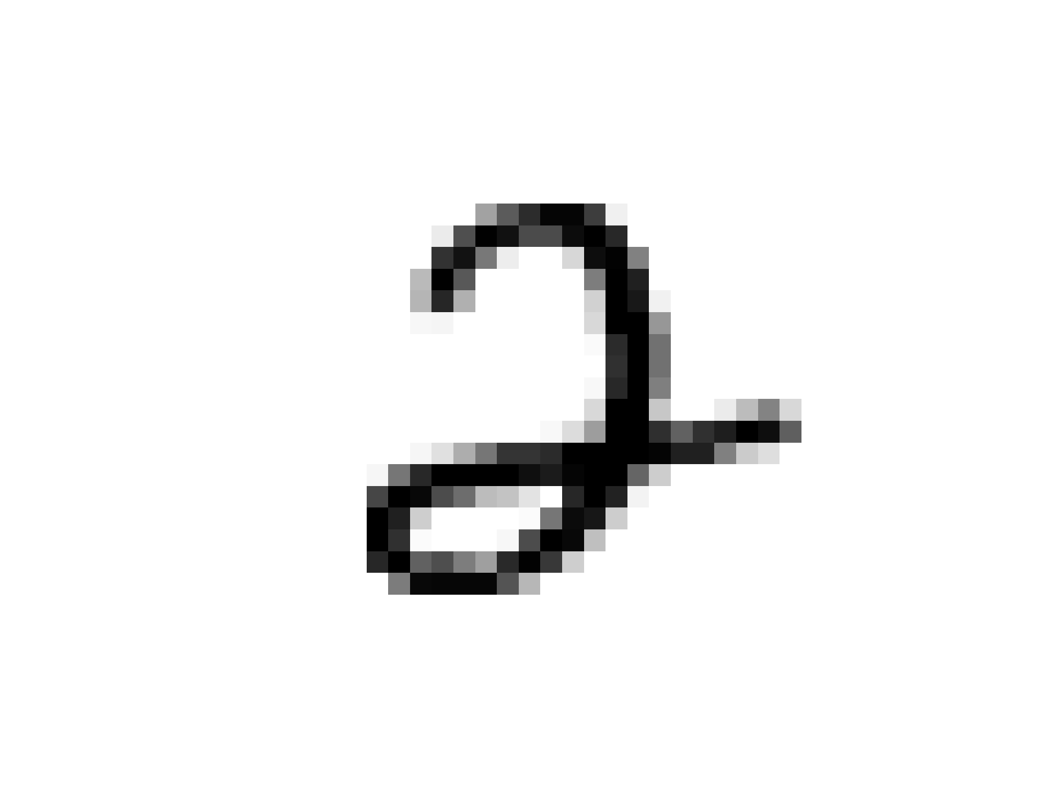
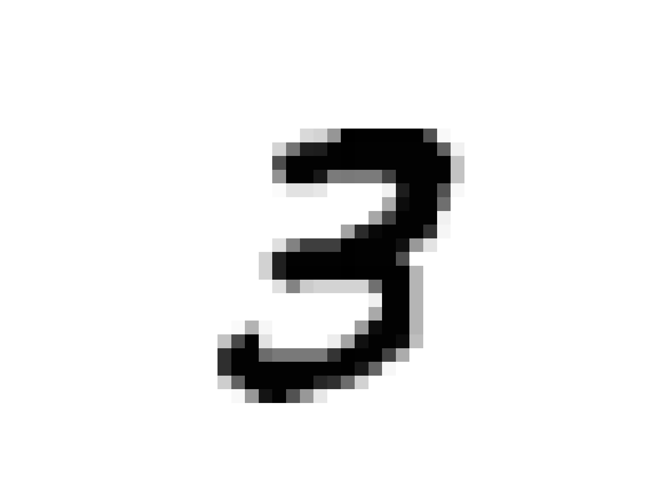
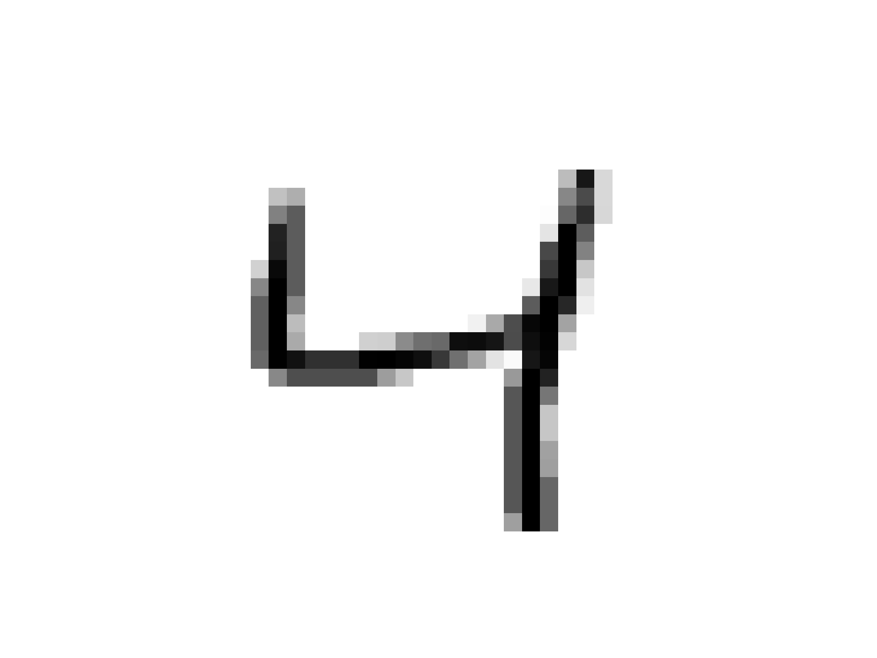
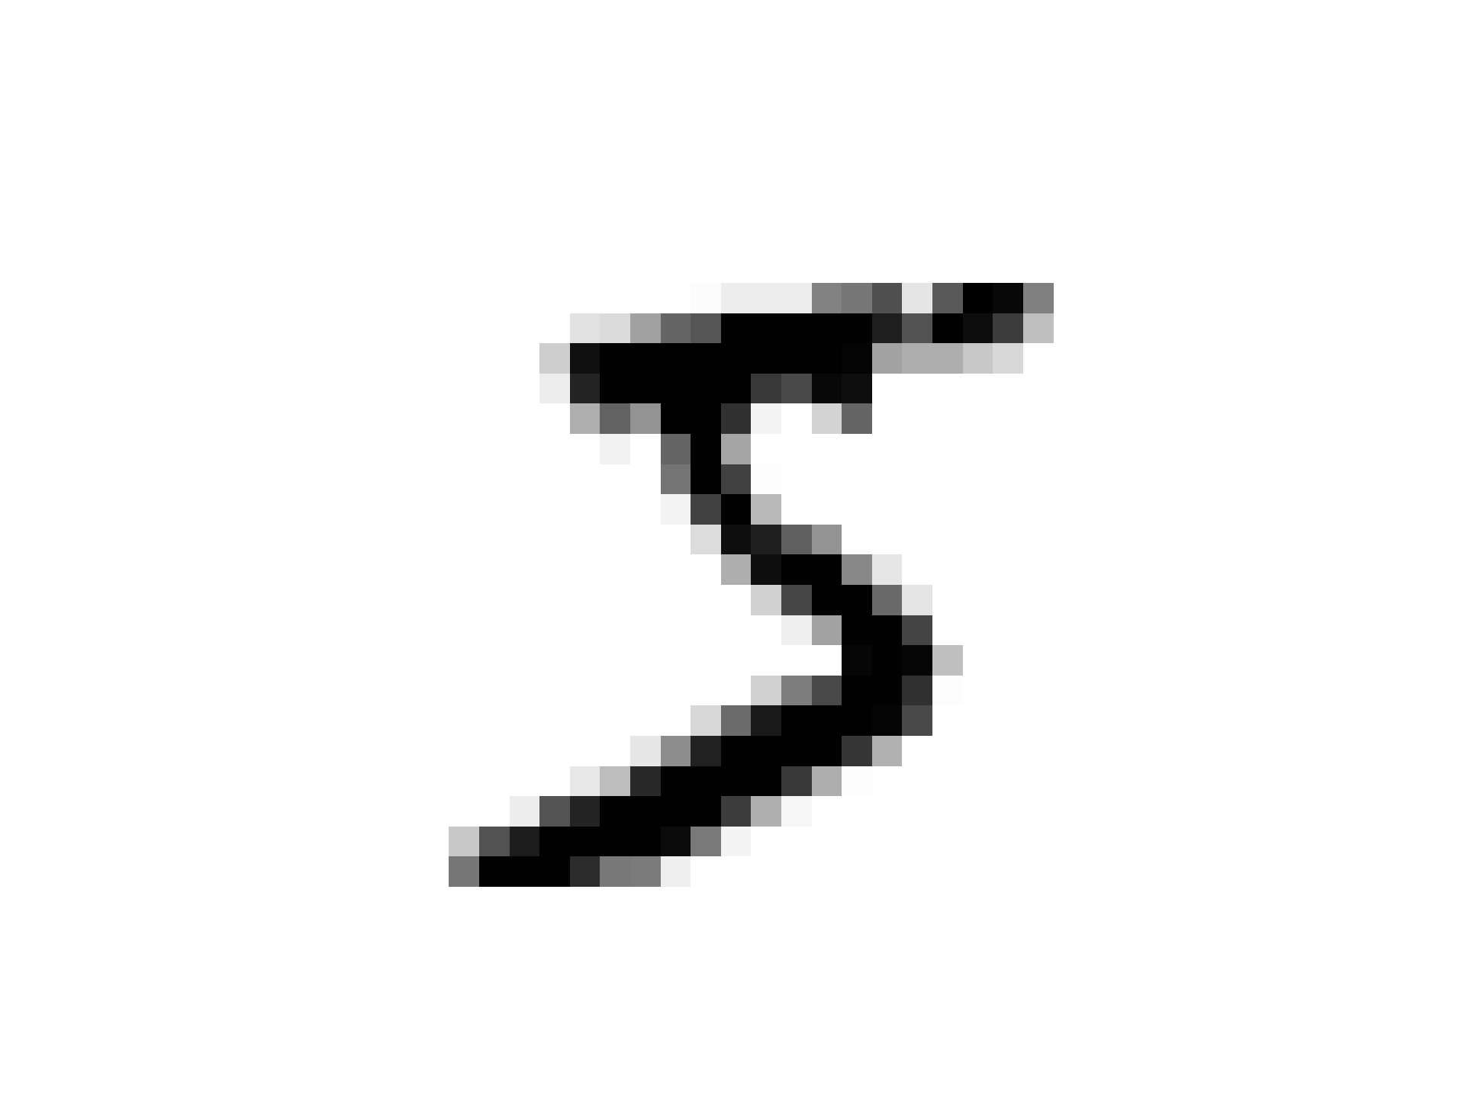
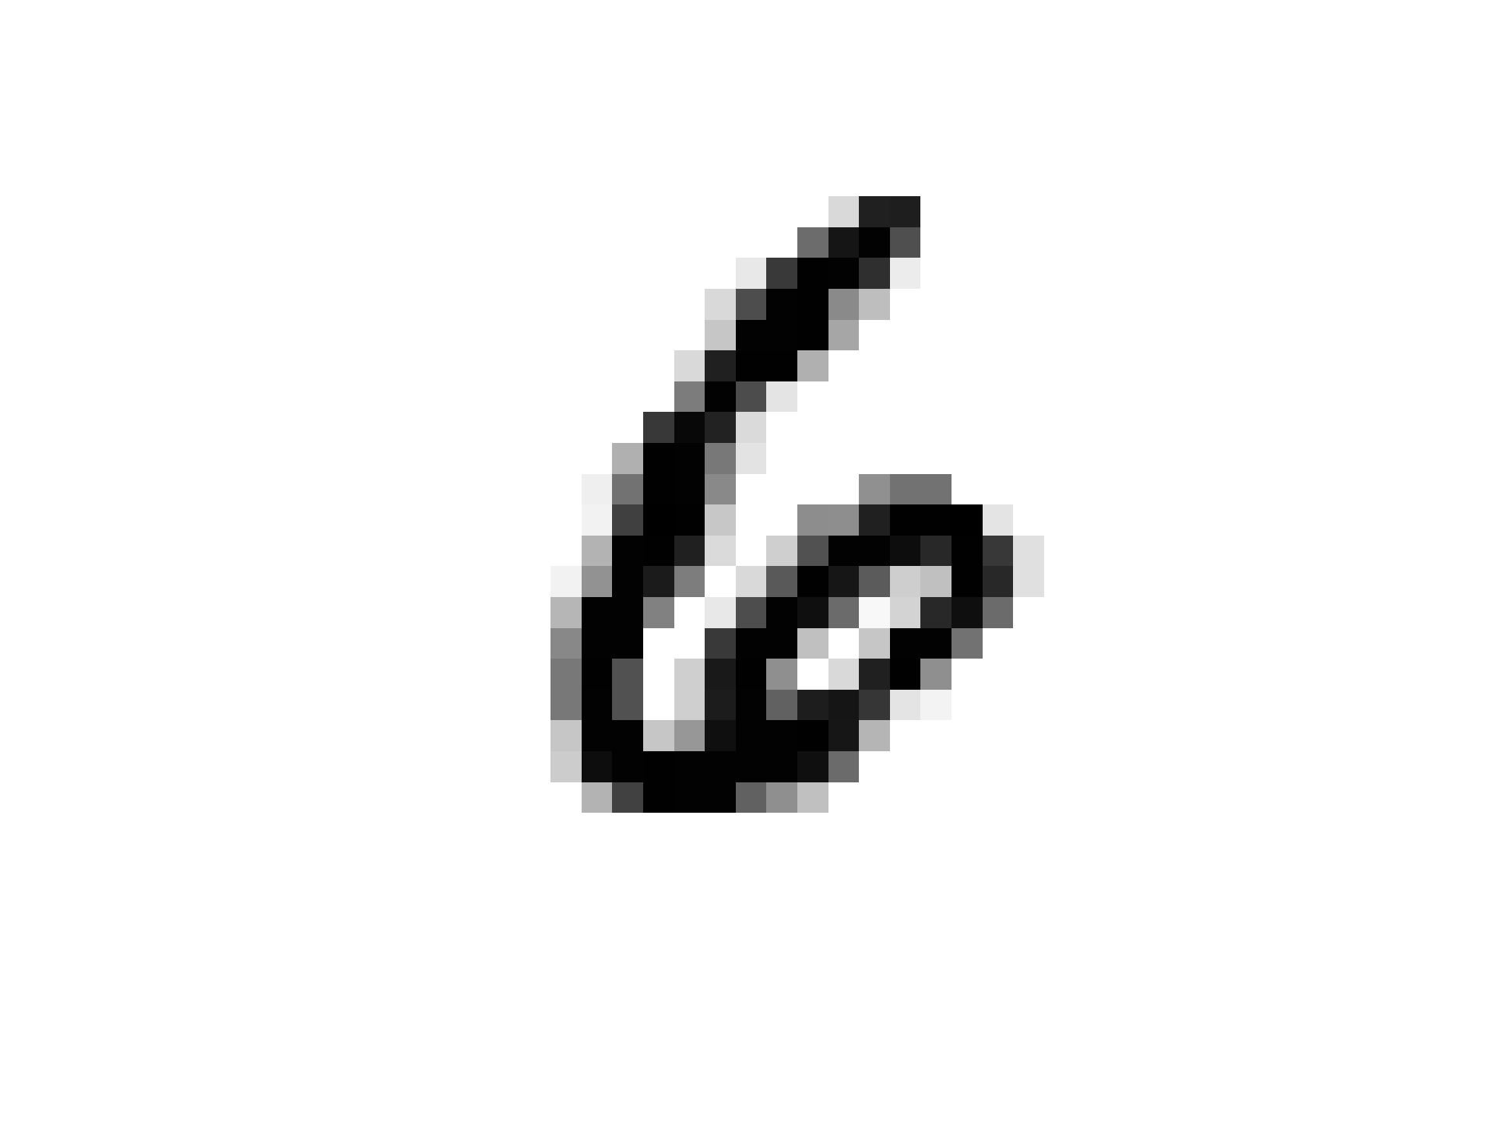

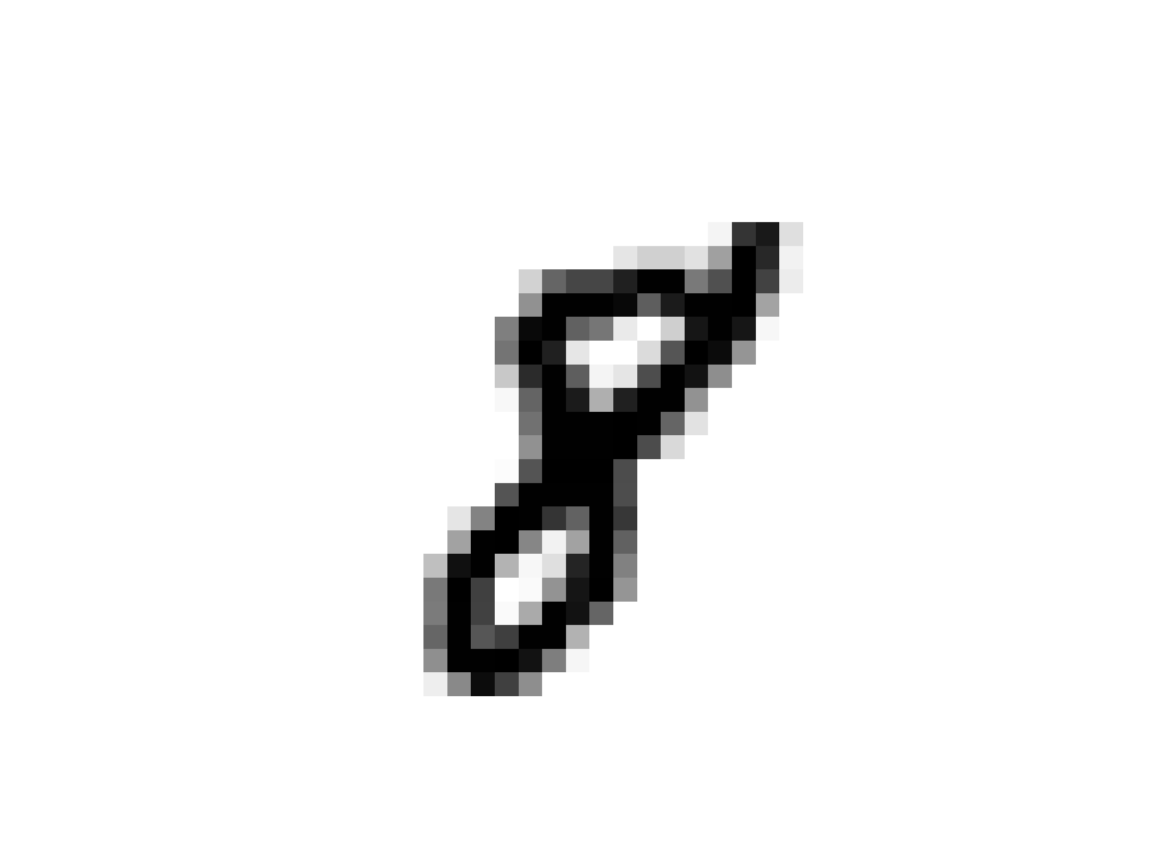
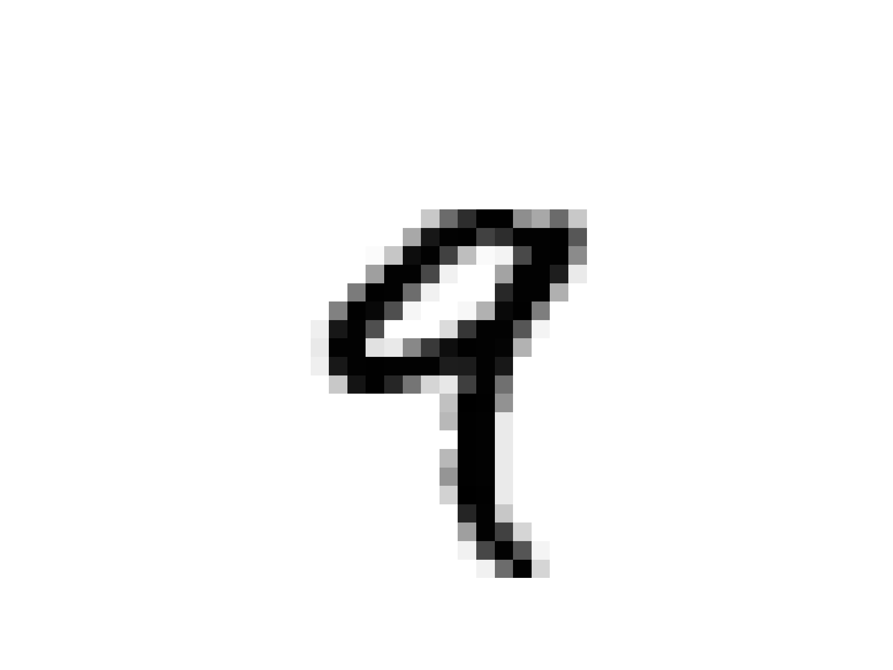
MNIST VERİ SETİ
MNIST (Modified National Institute of Standards and Technology) veri seti, Yann LeCun, Corinna Cortes ve Christopher J.C. Burges tarafından oluşturulmuştur. Bu veri seti, el yazısı rakamların (0-9 arası) 28x28 piksel boyutundaki gri tonlu görüntülerini içerir ve genellikle makine öğrenimi ve derin öğrenme algoritmalarının başlangıç aşamasında test edilmesi için kullanılır. MNIST veri setinde, lise öğrencileri ve ABD Nüfus Bürosu çalışanları tarafından el yazısı ile yazılan rakamlara ait 70.000 küçük resim bulunur. Her resim, temsil ettiği rakam ile etiketlenmiştir.

Slide 4
PROJENİN AMACI
Projemizde el yazısı ile yazılmış rakamların etiketli bir şekilde öğretilmesi ve daha sonra etiketsiz olarak gelen rakamların hangi sınıfa (rakama) ait olduklarının saptanması yer alıyor.
Projenin verimli bir şekilde çalışması ileri düzey projelerin gelişmesi için oldukça önemli çünkü bilgisayar görüşüyle bir matematik sorusunun çözülmesi veya okunan bir metnin doğru anlaşılmasının ardında rakamların büyük bir önemi var.

Slide 5
EN YÜKSEK VE EN DÜŞÜK BAŞARI ÇALIŞMALARI
2017: DeepMind: DeepMind tarafından geliştirilen ve PixelCNN++ olarak adlandırılan model, MNIST veri setinde %99.79 doğruluk oranı elde etmiştir. 2018: Google AI: Google AI ekibi tarafından geliştirilen bir model, MNIST veri setinde %99.84 doğruluk oranı elde etmiştir. 2019: NVIDIA: NVIDIA araştırmacıları, CycleGAN ile birlikte kullanılan bir yöntemle MNIST veri setinde %99.91 doğruluk oranı elde etmiştir.
En düşük başarı oranları genellikle temel veya yanlış yapılandırılmış modellerle elde edilir. Örneğin, sahip olabilirler. Ancak bu tür çalışmalar genellikle yaygın olarak paylaşılmaz veya vurgulanmaz çünkü MNIST, genellikle yüksek doğruluk oranları elde etmek için kullanılan bir benchmark veri setidir

Slide 6
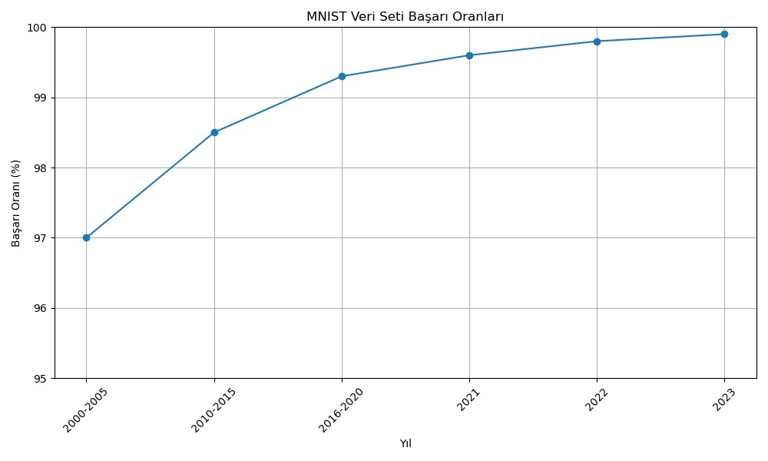
YILLARA GÖRE MNIST VERİ SETİ BAŞARI ORANI

Slide 7
VERİ EKLEME VE KULLANILAN MODELLER
Mnist veri setine 10000 kirli veri eklendi. 4 adet makine öğrenme modeli kuruldu. Kurulan modeler eğitildi ve model tuning işlemi yapılarak en uygun parametreler alınarak en uygun modeller kuruldu.
KNN , SCV RBF , Yapay Sinir Ağları (mlpc) ve CART modeleri kullanıldı

Slide 8
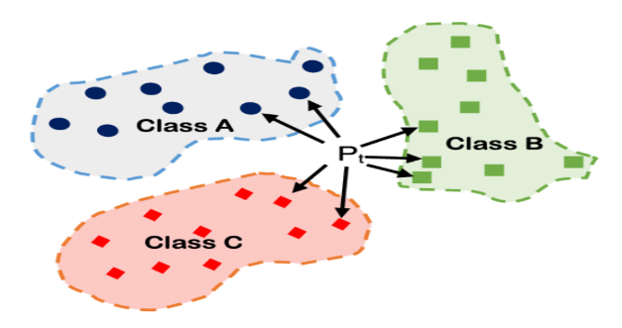
K-En Yakın Komşu Modeli
KNN (K-Nearest Neighbors) algoritması, en basit anlamıyla, tahmin edilecek değerin bağımsız değişkenlerinin oluşturduğu vektörün en yakın komşularının hangi sınıfa yoğun olduğu bilgisi üzerinden sınıfını tahmin etmeye dayanır. KNN algoritması iki temel değer üzerinden tahmin yapar

Slide 9
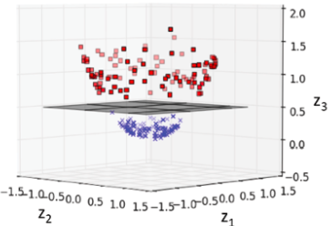
DESTEK VEKTÖR MAKİNESİ
SVC RBF algoritması, veri noktalarını sınıflandırmak için bir karar sınırı oluşturur. Ancak, diğer SVC türlerinden farklı olarak, RBF çekirdek fonksiyonunu kullanır. Bu çekirdek fonksiyonu, veri noktalarını yüksek boyutlu uzaylara projelendirmek ve ardından bu uzayda sınıflandırma yapmak için kullanılır.

Slide 10
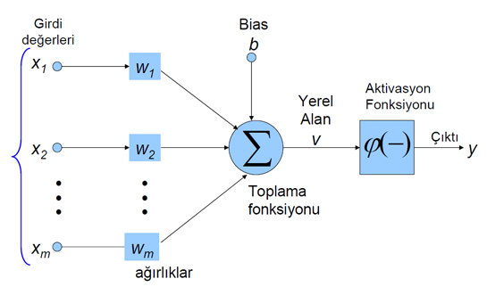
YAPAY SİNİR AĞI
insan beyninin bilgi işleme şeklini referans alan sınıflandırma ve regresyon problemleri için kullanılabilen kuvvetli makine öğrenmesi algoritmalarından birisidir. Bu algoritma, sınıflandırma ve regresyon problemleri için kullanılabilir. Sınıflandırma problemlerinde, veriler farklı kategorilere ayrılır ve bir veri noktasının hangi kategoriye ait olduğunu belirlemek için kullanılır. Regresyon problemlerinde ise, verilerin arasındaki ilişkiyi modellemek ve bir değişkenin değerini tahmin etmek için kullanılır.

Slide 11
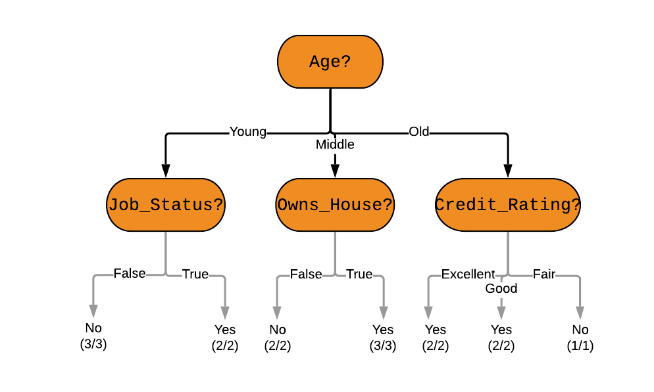
KARAR AĞAÇ MODELİ
Bu algoritmanın temel amacı, veri setindeki karmaşık yapıları basit karar yapılarına dönüştürmektir. Yani, veri setindeki karmaşık ilişkileri anlamak ve bu ilişkileri daha anlaşılır ve yalın bir şekilde ifade etmek için kullanılır. Özellikle heterojen veri setleri üzerinde etkili olan bu algoritma, belirlenmiş bir hedef değişkene göre homojen alt gruplara ayırma işlemi gerçekleştirir. Yani, veri setindeki farklı değişkenler arasındaki ilişkileri ve etkileşimleri belirleyerek, bu bilgiyi kullanarak veri setini daha küçük ve daha anlamlı parçalara böler.

Slide 12
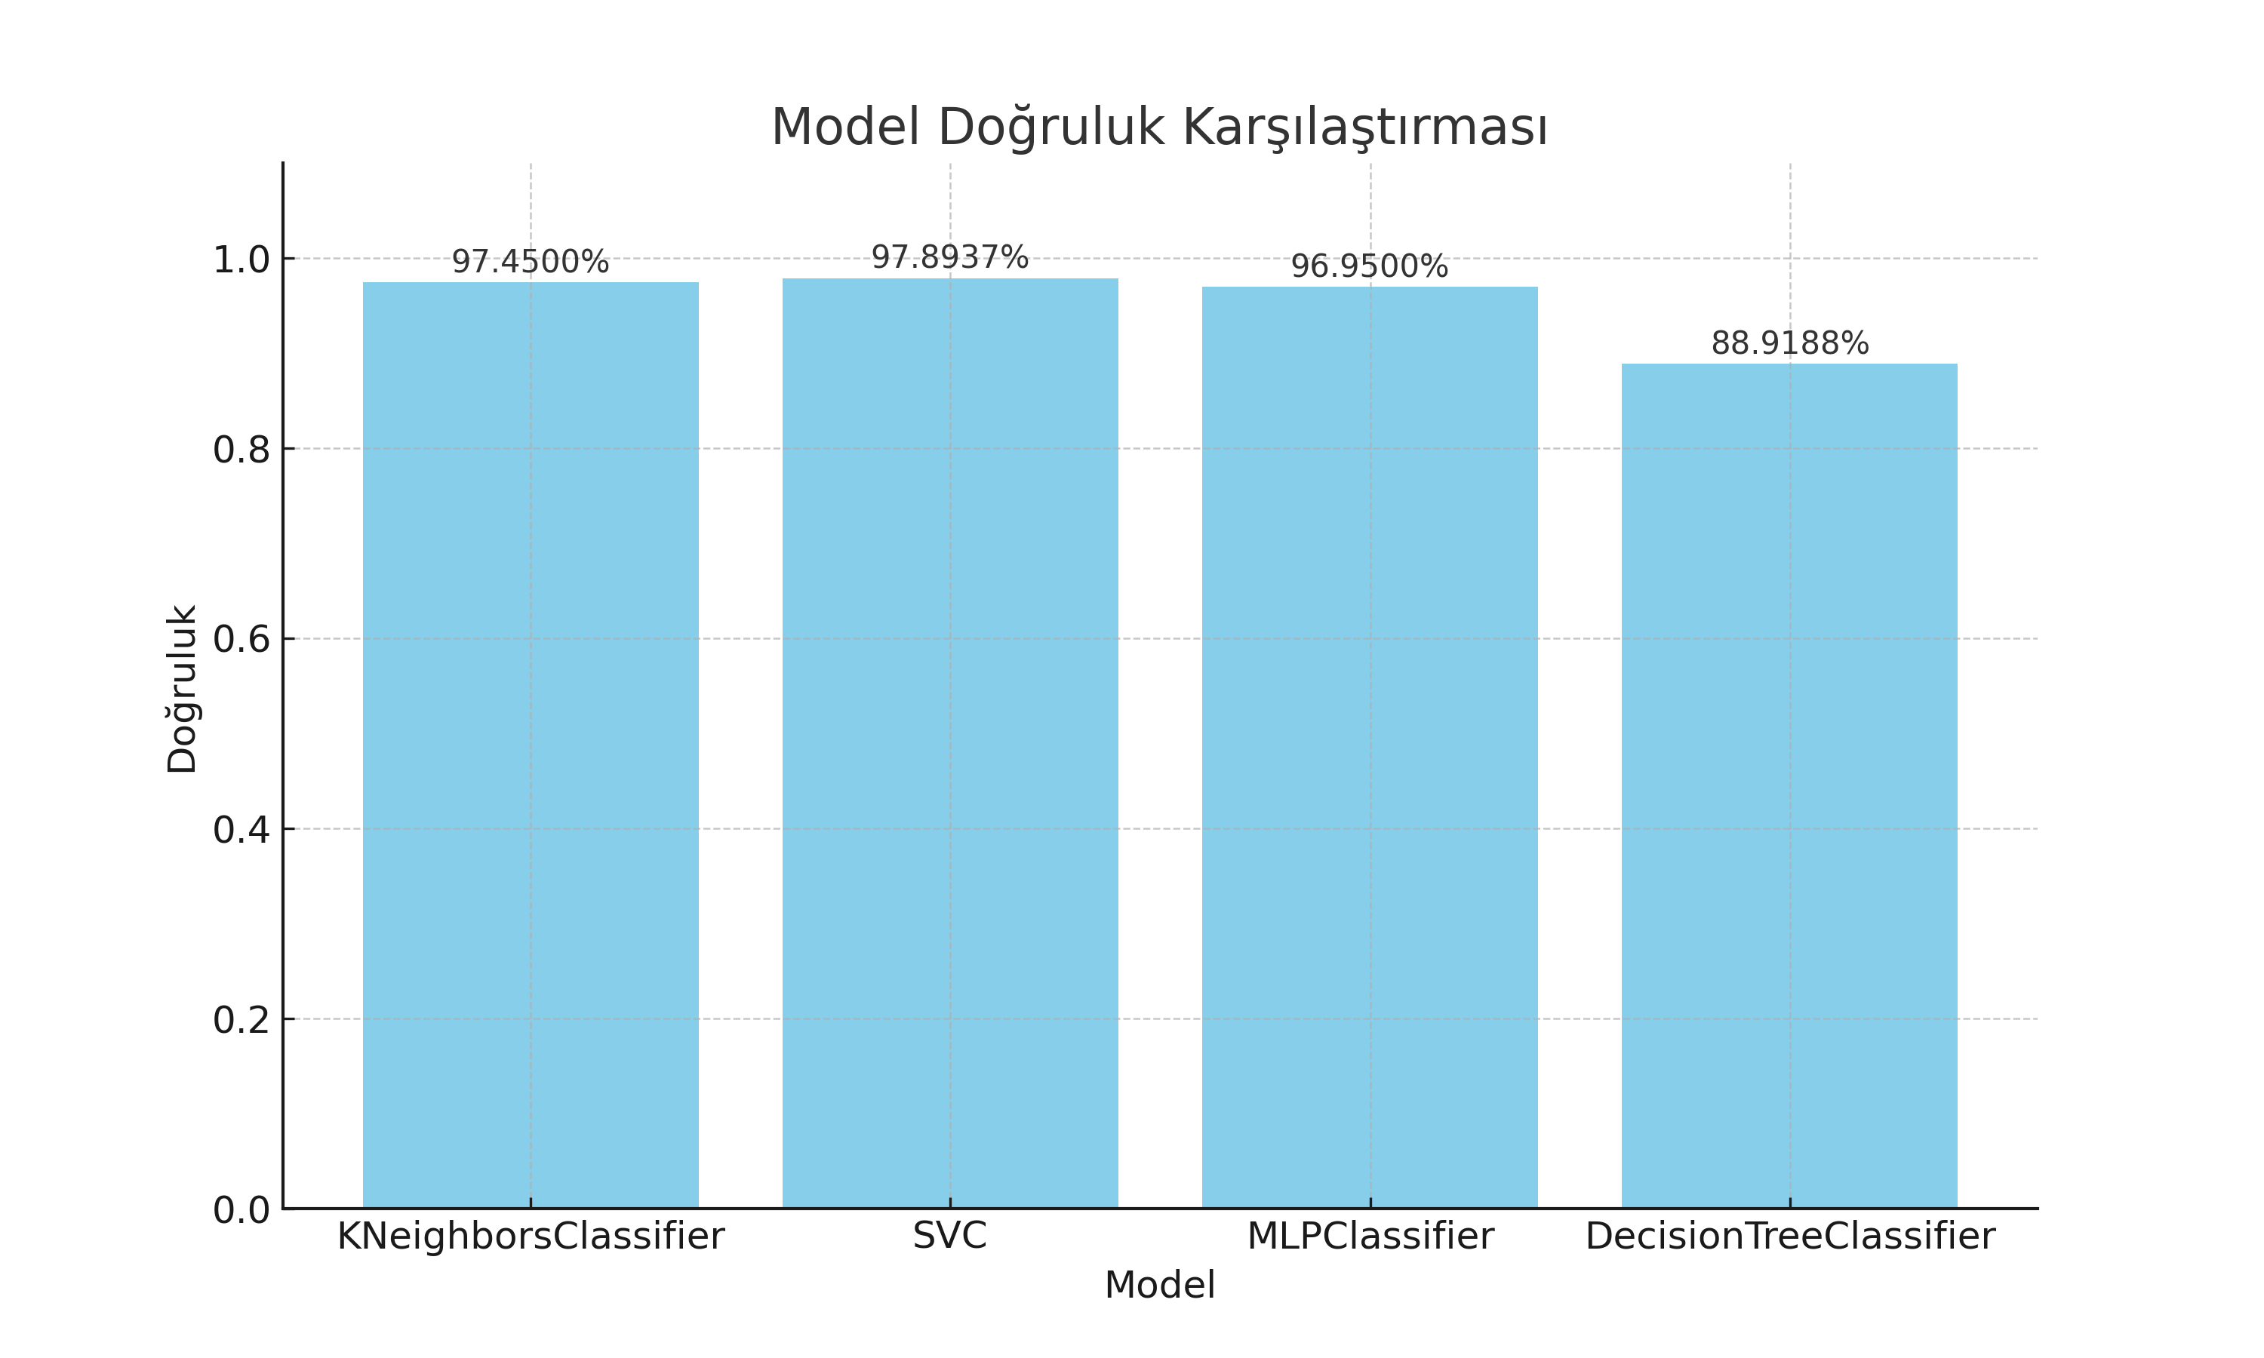
MODELLERİN KARŞILAŞTIRILMASI

Slide 13
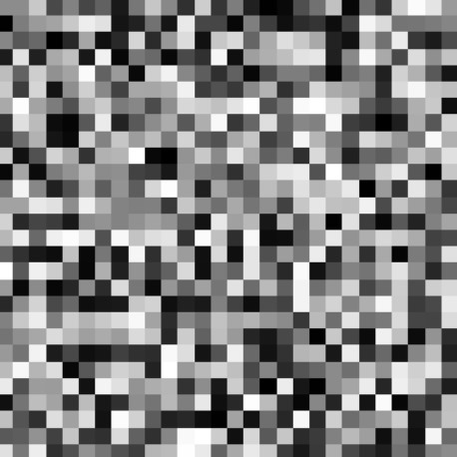
SONUÇ
MNIST veri seti indirildikten sonra, veri setine 10.000 adet kirli veri eklendi. Bu kirli veriler, yanlış etiketlenmiş ya da bozulmuş görüntüler içerebilir. Bu kirli verilerin eklenmesi, modellerin performansını daha zorlu ve gerçekçi bir ortamda test etmek amacıyla yapılmıştır.
Destek Vektör Makinesi (SVC), diğer modellere kıyasla en yüksek kesinlik değerine ulaşarak MNIST veri seti üzerinde en iyi performansı göstermiştir. Bu sonuç, SVC'nin kirli verilerle bile yüksek doğrulukta sınıflandırma yapma yeteneğini ortaya koymaktadır.

